Slide 1
Check in - Travel

Slide 2

Problemática
Viajes y excursiones escolares.

Slide 3

Solución
Check in - Travel

Slide 4
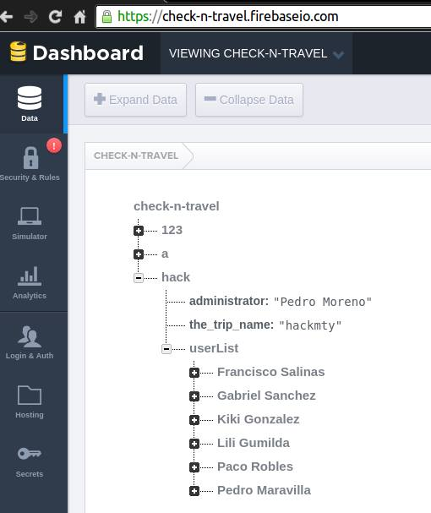
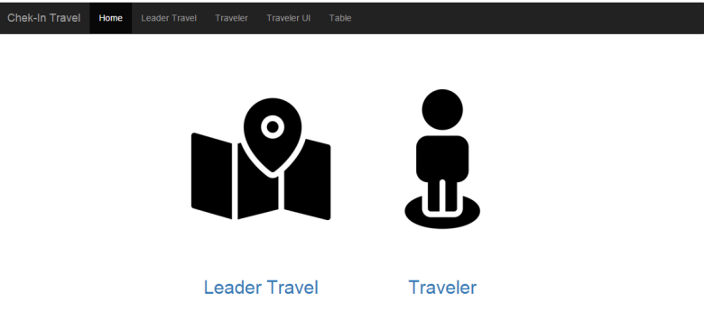
Hasta ahora…
Base de datos
APK

Slide 5



Lo que sigue…
Diferentes “Check” de los viajeros.
Múltiples viajes.

